Slide 1
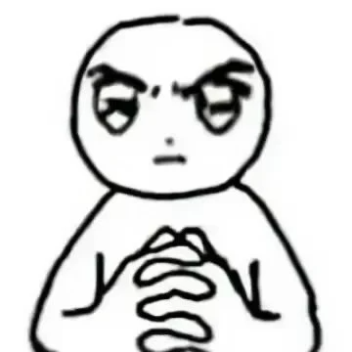


情绪与颜色

Slide 2
目录
01
02
03
04
开场互动
关联成因分析
神经科学机制
互动体验

Slide 3
PART 01
01
开场互动

Slide 4
如果让你用一种颜色描述现在的心情……
（也可以是你最近一段时间的，是开心？焦虑？还是有些沮丧？或者是不同的情绪交织在一起？你觉得什么颜色最符合？

Slide 5
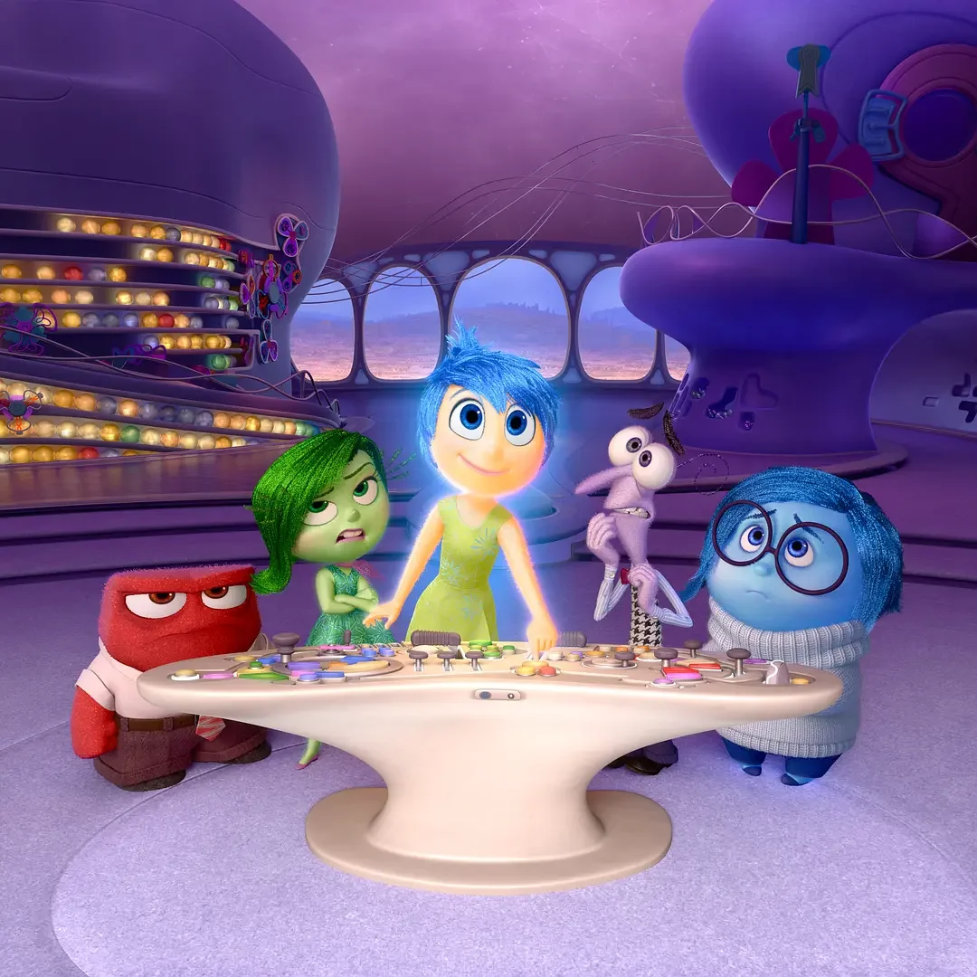
电影片段放映——《头脑特工队》
情绪们各自出场时，莱莉的行为和情绪是怎样的？发生了怎样的变化？
电影用了什么颜色来表达这些情绪？TA们分别由什么颜色代表？
是否有一种情绪，会让你自然联想到某种颜色？为什么呢？
【inside out（头脑特工队）五人介绍】 https://www.bilibili.com/video/BV1Ys411B78o/?share_source=copy_web&vd_source=e3658c56bd4a0252fc1f4c534b312221

Slide 6
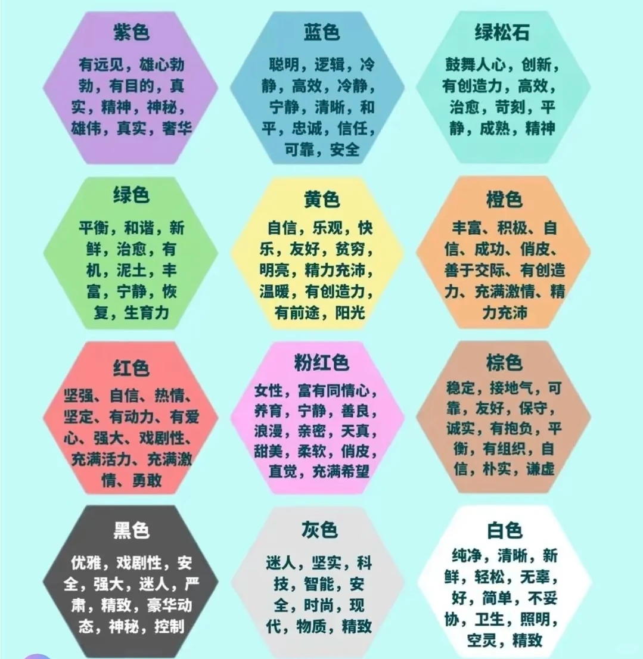
分组站队
颜色和情绪之间的联想……
有普遍规律
完全因人而异
不确定/两者都有

Slide 7
PART 02
02
关联成因分析

Slide 8
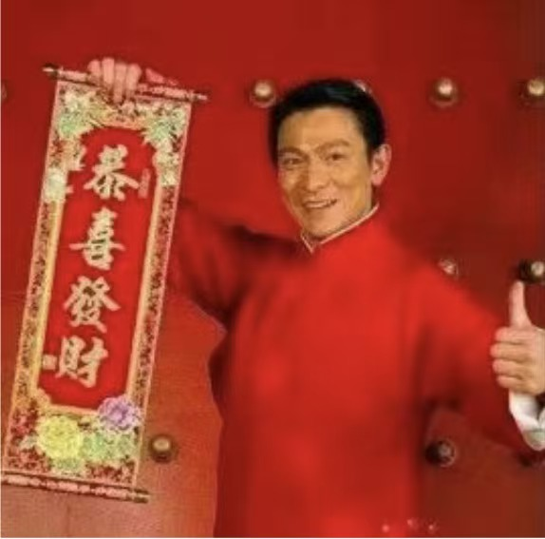
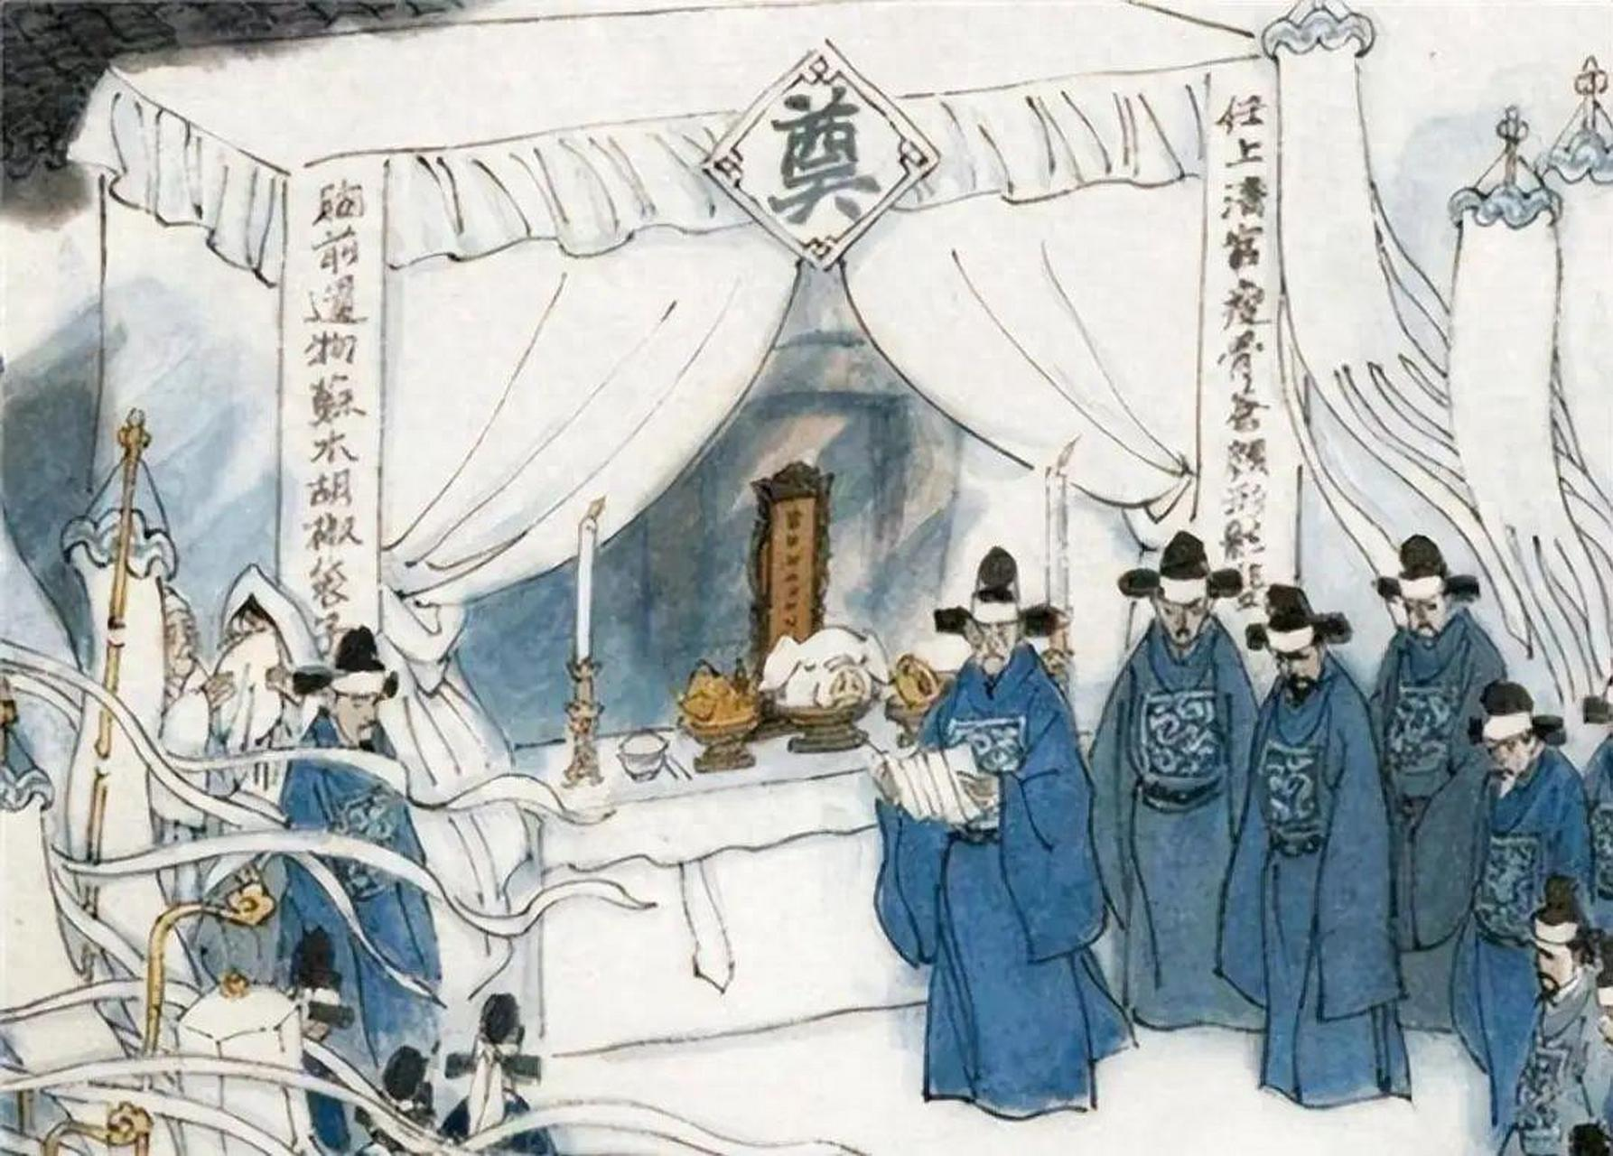
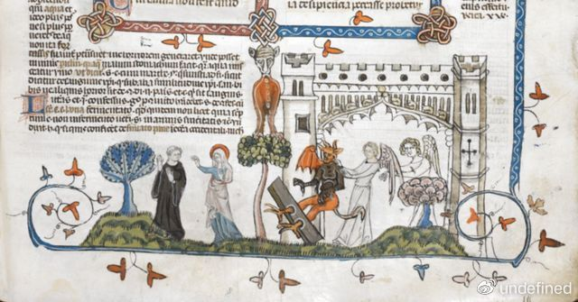
后天文化习得
·传统文化
中国：
红色＝喜庆、好运（婚服、红包、春联）
白色＝丧礼、哀悼（丧服、挽联、白事）
西方：
红色＝危险、暴力（魔鬼、撒旦）
白色＝纯洁、神圣（婚礼、婚纱、天使）

Slide 9
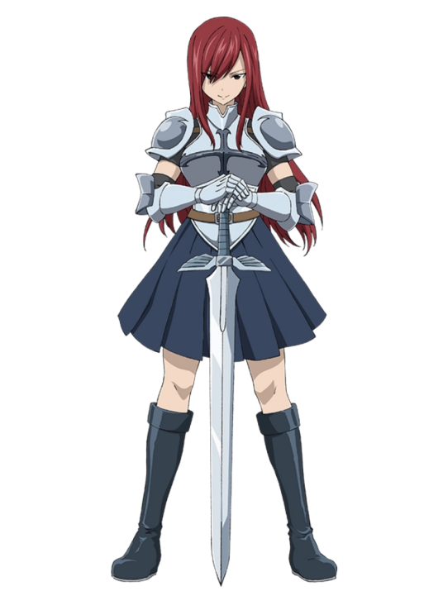
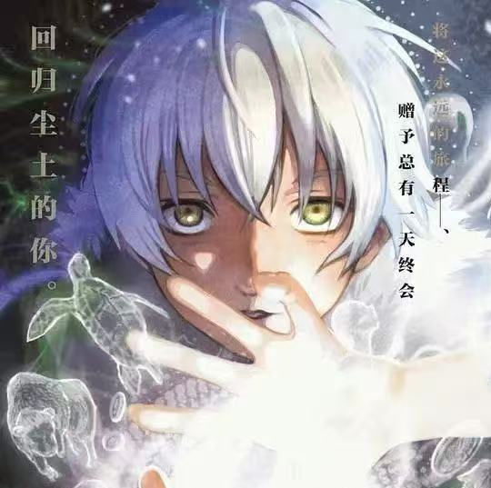
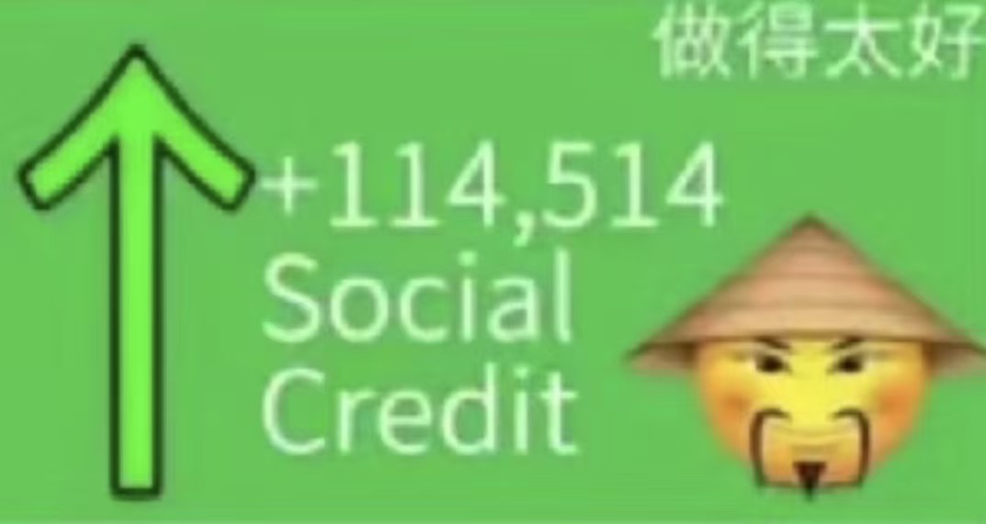

后天文化习得
·实际生活
装修风格差异：
美国：亮色/高饱和色--更外向开放
英国：深色/中性色--更传统（政策要求）
·作品创作/亚文化/二次元文化
暗示性格/刻板印象
红发＝热血冲动，蓝发＝冷静知性，
白发＝神秘、超自然、异能力

Slide 10
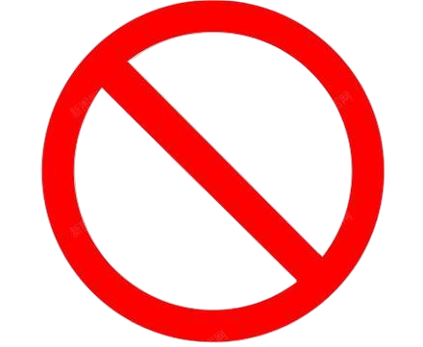
先天进化预设
达尔文《物种起源》：自然选择
  红色=血液=危险、受伤、死亡
  经过自然选择，出对红色更敏感的个体更易存活
  对红色警觉的个体比例越来越高
现代生活应用： 警示标牌

Slide 11
PART 03
03
神经科学机制

Slide 12
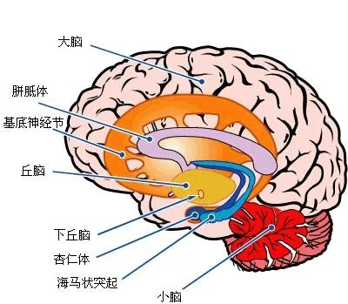
神经科学机制
颜色刺激
↓
视觉系统
↓
丘脑
↓
↙ ↘
低路 高路
文化经验
↓
海马体记忆学习
↓
前额叶判断
↓
杏仁核调整反应强度
↓
情绪体验
边缘系统：
协调情绪的产生和调节
由杏仁核、海马体、下丘脑以及周边相关皮层组成

Slide 13
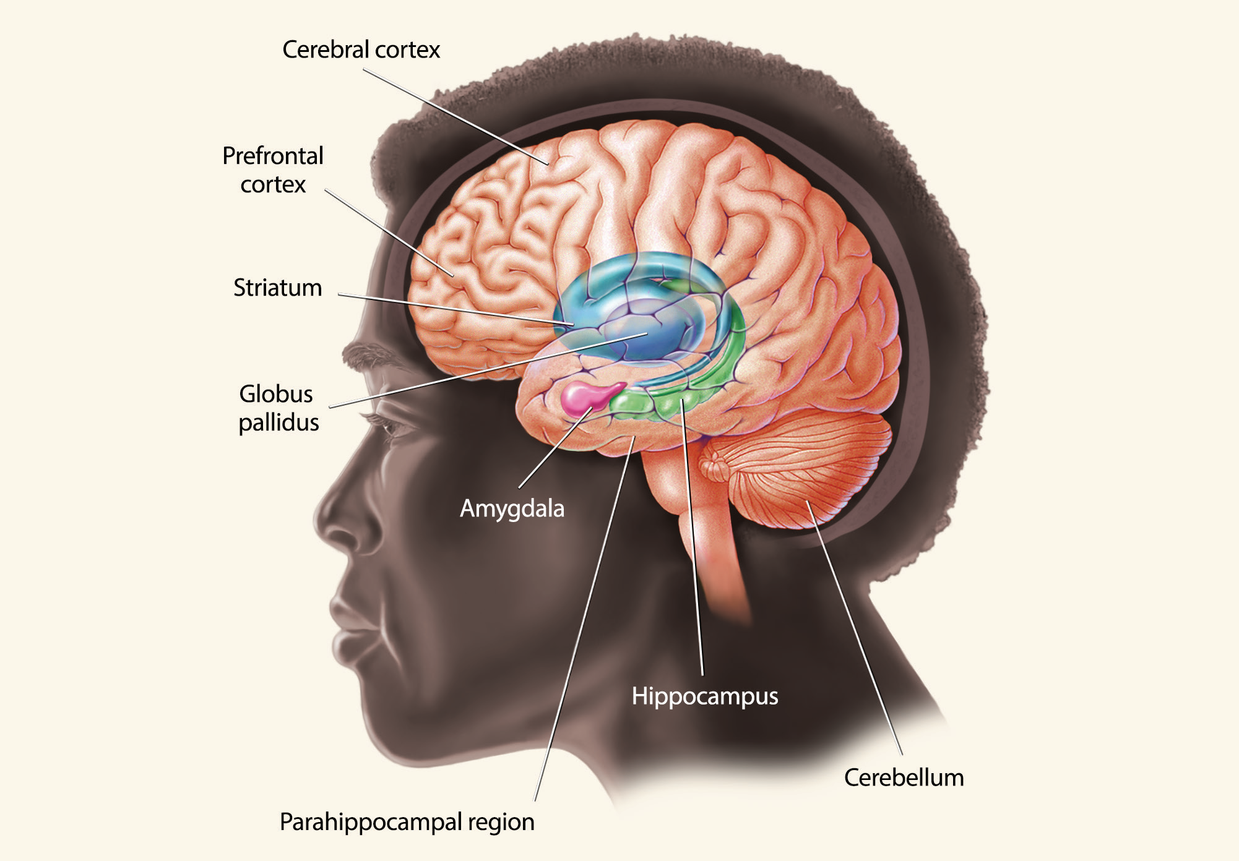
低路
长度：约35mm | 时间：小于5ms
特点：快速、粗略、不受意识控制
路径：直接传递到杏仁核
杏仁核
位于大脑颞叶深处
情绪学习的关键节点
快速预警，eg. 看到红色后心跳加速

Slide 14
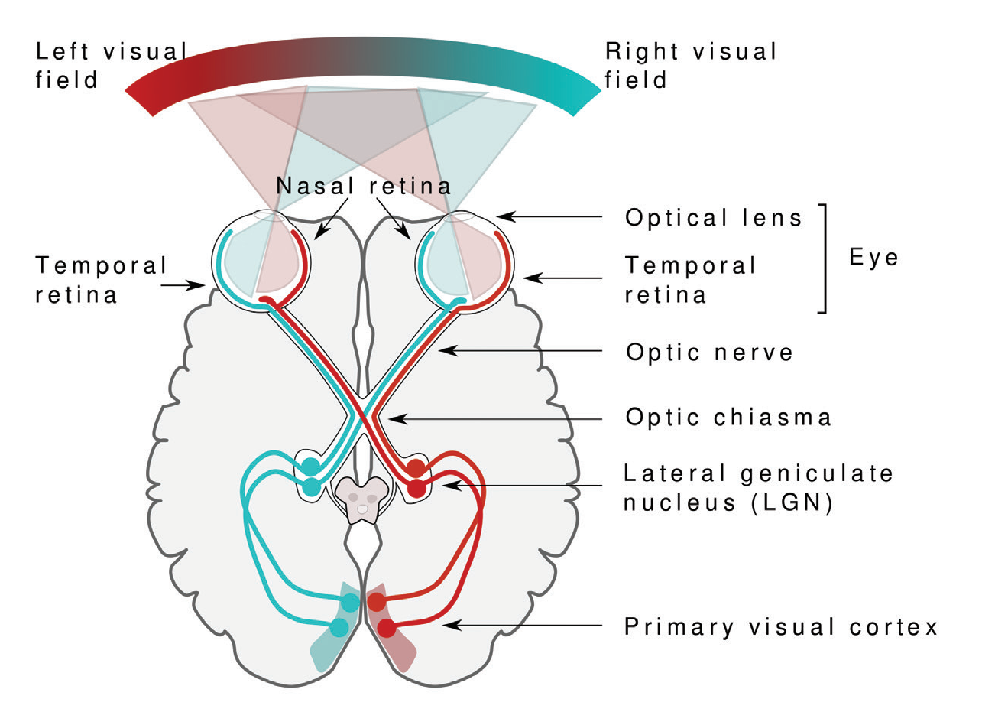
高路
前额叶皮层PFC：
抑制杏仁核活动来调节情绪反应
  腹内侧前额叶皮层vmPFC:
  恐惧消退学习
  背外侧前额叶皮层 dlPFC：
  工作记忆 & 认知重评
  有意识地重新解释一个刺激
  红色=危险 →红色=警示
长度：约90mm | 时间：约200ms
特点：精确、可调节、依赖学习
路径：视觉信号 → 眼睛 → 丘脑 → 视觉皮层→ 前额叶皮层
视觉皮层：分析形状、颜色、纹理和状态

Slide 15
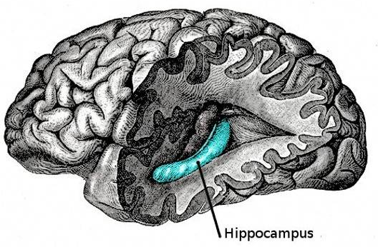
高路
海马体:
为情绪记忆提供时空情境信息:
这个颜色是在什么时间、地点、背景下出现
  齿状回 DG：
  模式分离
  功能受损：恐惧泛化
  CA3区：
  模式完成
  自动补全，产生回避反应

Slide 16
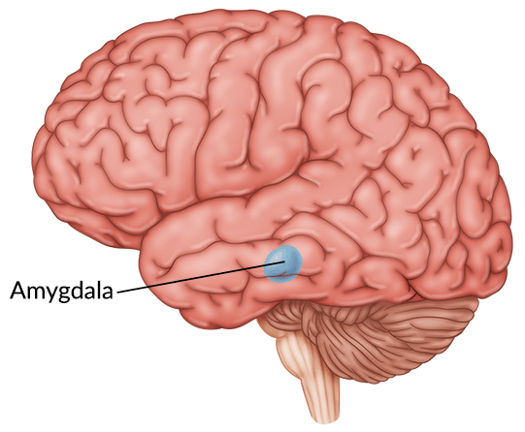
高路
杏仁核:
突触可塑性
  基底外侧杏仁核 BLA：
  接收来自感觉皮层和丘脑的视觉信息&奖惩信息
  长时程增强 (LTP): 中性刺激与带有情绪色彩的事件反复配对出现，改变突触连接
  中央区域 CeA:
  接收并执行来自BLA的信号，向下投射到下丘脑和脑干，产生心率加快、血压升高等生理反应

Slide 17
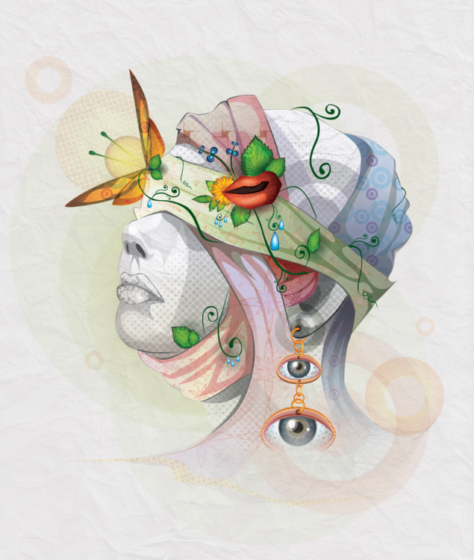
联觉 vs 颜色-情绪关联
  共感症 / 联觉：
  先天、遗传性、稳定、无意识
  听到声音看见颜色
  颜色-情绪关联：
  后天学习建立、可随经验改变
  有明确情感价值维度、受前额叶有意识调控

Slide 18
PART 04
04
互动体验

Slide 19


再次站队
颜色和情绪之间的联想：
有普遍规律
完全因人而异
不确定/两者都有

Slide 20

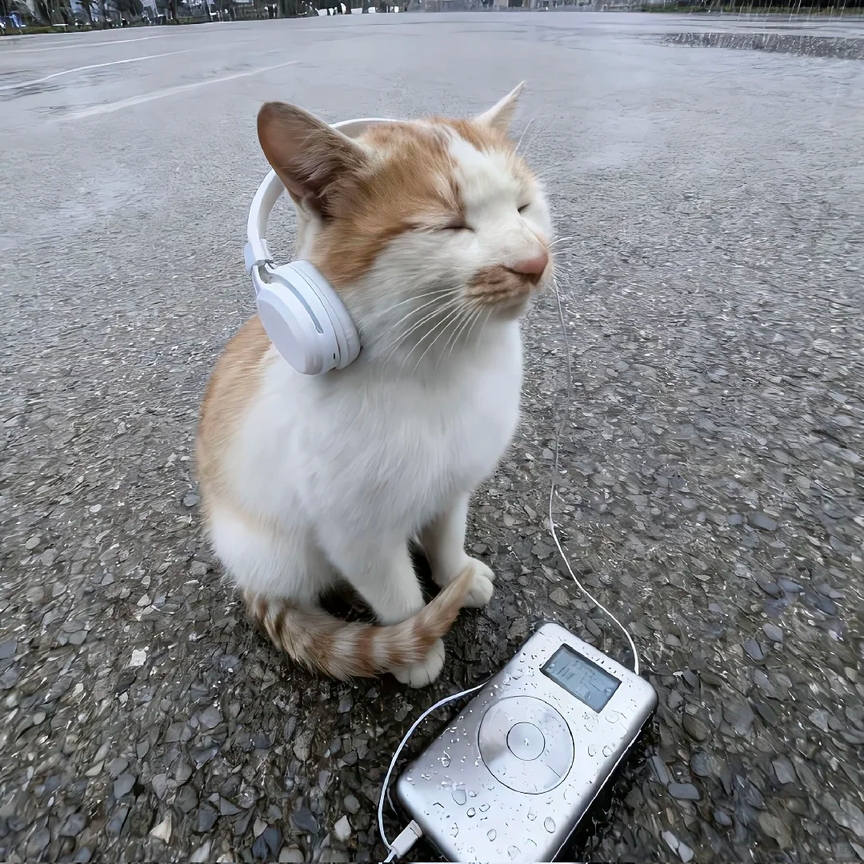
音乐-颜色
请聆听三段音乐，并在卡片上画出你最先联想到的颜色/画面🎵

Slide 21
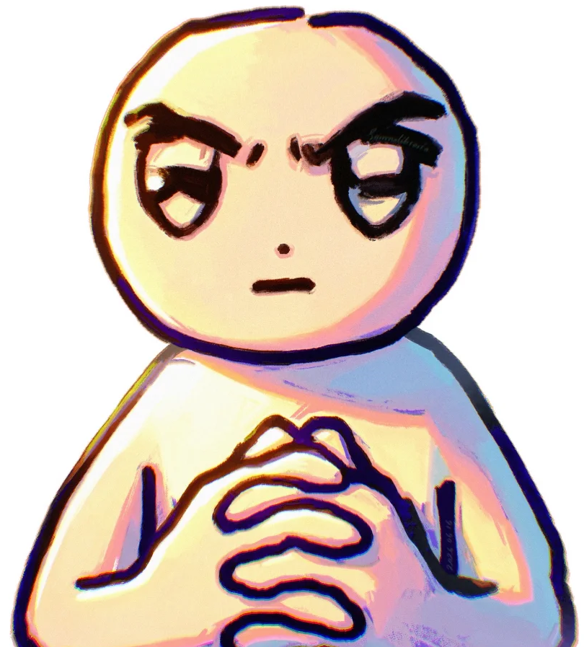
  颜色本身没有情绪，是我们的大脑通过杏仁核、海马体、前额叶等结构的共同作用，再加上我们成长过程中的文化浸泡，与先天进化基础——为这个世界涂上了情感的色彩。

Slide 22
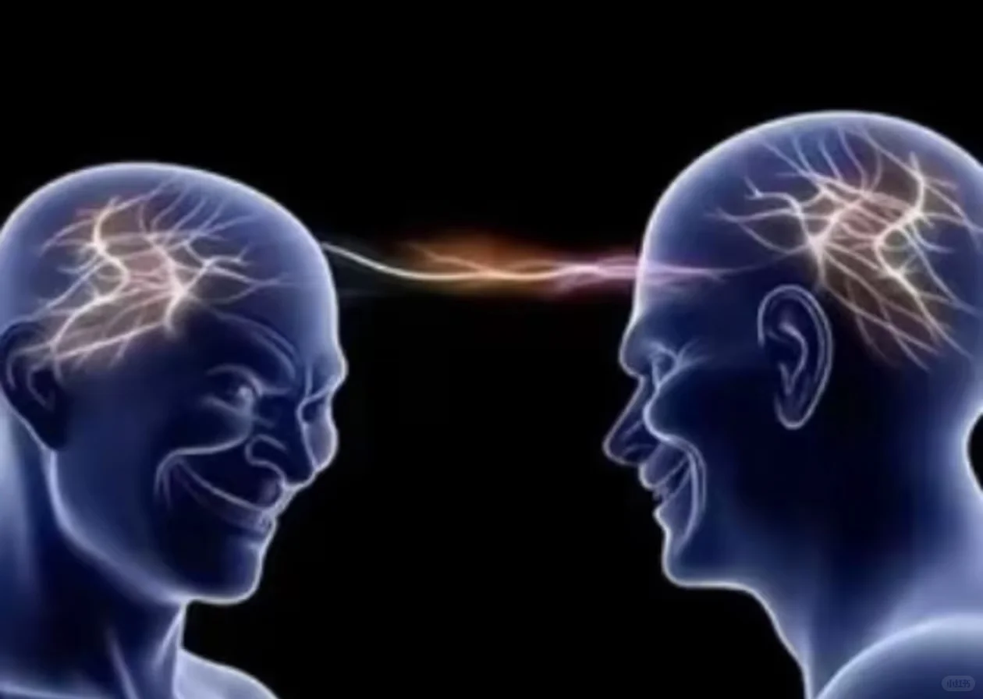
Kahoot知识竞答~
有奖竞答！

Slide 23
谢谢！

